Slide 1
Ανατομική (Θ)
Ανοικτά Ακαδημαϊκά Μαθήματα στο ΤΕΙ Αθήνας
Ενότητα 11: Γεννητικό σύστημα άνδρα
Φραγκίσκη Αναγνωστοπούλου Ανθούλη
Τμήμα Ιατρικών Εργαστηρίων
Το περιεχόμενο του μαθήματος διατίθεται με άδεια Creative Commons εκτός και αν αναφέρεται διαφορετικά | Το έργο υλοποιείται στο πλαίσιο του Επιχειρησιακού Προγράμματος «Εκπαίδευση και Δια Βίου Μάθηση» και συγχρηματοδοτείται από την Ευρωπαϊκή Ένωση (Ευρωπαϊκό Κοινωνικό Ταμείο) και από εθνικούς πόρους.

Slide 2
Έξω γεννητικά όργανα (1/2)
Εφηβαίο (τριγωνική περιοχή του δέρματος φέρουσα τρίχας) άνωθεν της ηβικής σύμφυσης.
Πέος (περιέχει και το τελευταίο τμήμα του ουροποιητικού σωλήνα, τη σηραγγώδη ουρήθρα)
Αποτελείται από:
Ρίζα (όπισθεν πάνω στο ηβικό και κάτω από το δέρμα του περινέου)
Σώμα (έμπροσθεν)
Βάλανος (έμπροσθεν). Χωρίζεται από το σώμα με ένα κυκλικό χείλος προεξέχον, τη στεφάνη και τη στεφανιαία αύλακα όπισθεν αυτής. Στην κορυφή της κωνοειδούς σχήματος βαλάνου βρίσκεται το έξω στόμιο της ουρήθρας.

Slide 3
Έξω γεννητικά όργανα (2/2)
Το πέος καλύπτεται από άτριχο δέρμα πολύ ελαστικό, την πόσθη, η οποία σχηματίζει μία πτυχή έμπροσθεν την ακροποσθία (καλύπτει σχεδόν πλήρως τη βάλανο).
Η κάτω επιφάνεια της βαλάνου ενώνεται στη μέση γραμμή με μία πτυχή, το χαλινό.
Το πέος αποτελείται από 3 σηραγγώδη σώματα (στυτικός ιστός).
2 σηραγγώδη σώματα του πέους (σκέλη, σώμα, κορυφή). Σώμα-κορυφή ενώνονται, ενώ τα σκέλη χωρίζονται όπισθεν.
“Female and Male Urethra” από CFCF διαθέσιμο με άδεια CC BY 3.0

Slide 4
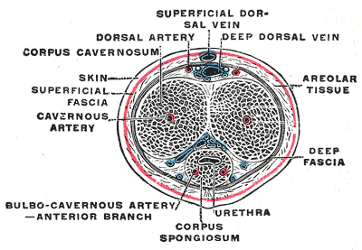
Σηραγγώδες σώμα
Σηραγγώδες σώμα της ουρήθρας (κάτω από τα σηραγγώδη σώματα του πέους και αποτελούνται από τον βολβό, σώμα και βάλανο)
Βολβός (στρογγυλό οπίσθιο τμήμα του σηραγγώδους σώματος). Βρίσκεται μεταξύ των σκελών των σηραγγωδών σωμάτων του πέους και αποτελεί με αυτά τη ρίζα του πέους.
Σώμα (περιλαμβάνει την ουρήθρα)
Βάλανος (κωνικό τμήμα έμπροσθεν φέρον το έξω στόμιο της ουρήθρας)
“Gray588” από Pngbot διαθέσιμο ως κοινό κτήμα

Slide 5
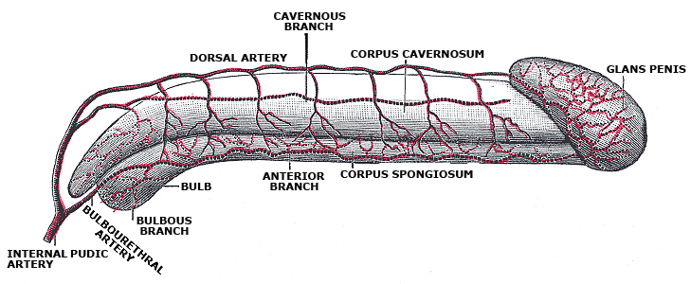
Αγγεία-Νεύρα πέους
Αγγεία-Νεύρα Πέους:
Τα σηραγγώδη σώματα αποτελούνται από αγγειακές κοιλότητες (αρτηρίες- φλέβες) περιβαλλόμενες από νευρικές απολήξεις του
ΑΝΣ.
Αρτηρίες Πέους
Χωρίζονται στις:
Αρτηρίες των περιβλημάτων (έσω – έξω αιδοιικές)
Αρτηρίες των σηραγγωδών σωμάτων (ραχιαία-εν τω βάθει αρτηρία του πέους, βολβική, ουρηθραία)
“Gray1158” από Moscowsky διαθέσιμο ως κοινό κτήμα

Slide 6
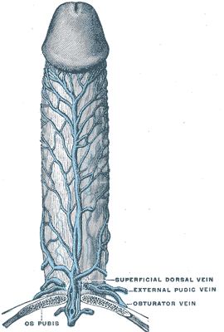
Φλέβες πέους
Χωρίζονται στις:
Επιπολής (αποχετεύουν το αίμα των περιβλημάτων του πέους)
Εν τω βάθει (αποχετεύουν το αίμα των σηραγγωδών σωμάτων)
Τα σηραγγώδη σώματα περιβάλλονται από ινώδη χιτώνα (κατάφυση σφενδονοειδούς και κρεμαστήρα συνδέσμου του πέους)
“Gray1159” από Arcadian διαθέσιμο ως κοινό κτήμα

Slide 7
Νεύρα πέους
Κάτω από το Νωτιαία ν. (κλάδοι λαγονοβουβωνικού από το οσφυϊκό πλέγμα και αιδοιικού ν. από το αιδοιικό πλέγμα)
Φυτικά ν. (συμπαθητικό-εκσπερμάτηση, παρασυμπαθητικό-στύση)
ΟΣΧΕΟ (πτυχή δέρματος στο κάτω μέρος της κοιλίας με τρίχες καλύπτουσα τους όρχεις)
Κάτω από δέρμα του οσχέου υπάρχει ένας ινομυώδης χιτώνας (δαρτός) που σχηματίζει ένα κάθετο διάφραγμα (ορατή ραφή στο μέσον του οσχέου) για το χωρισμό του οσχέου σε 2 χώρους δεξιό και αριστερό για τον αντίστοιχο όρχι.

Slide 8
I. Έσω γεννητικά όργανα (1/2)
Είναι τα εξής:
Όρχεις (αποτελούν την εκκριτική μοίρα του γεννητικού συστήματος του άνδρα, μεικτοί αδένες)
Επιδιδυμίδα (τμήμα εκφορητικής ή αποχετευτικής μοίρας, μεταφορά σπέρματος)
Σπερματικός Πόρος (τμήμα εκφορητικής μοίρας)
Σπερματοδόχος Κύστη (τμήμα εκφορητικής μοίρας)
Εκσπερματιστικός Πόρος (τμήμα εκφορητικής μοίρας)
Προστάτης Αδήν (θρέψη σπερματοζωαρίων)
Βολβουρηθραίοι Αδένες ή COWPER (δημιουργία αλκαλικού ph)

Slide 9
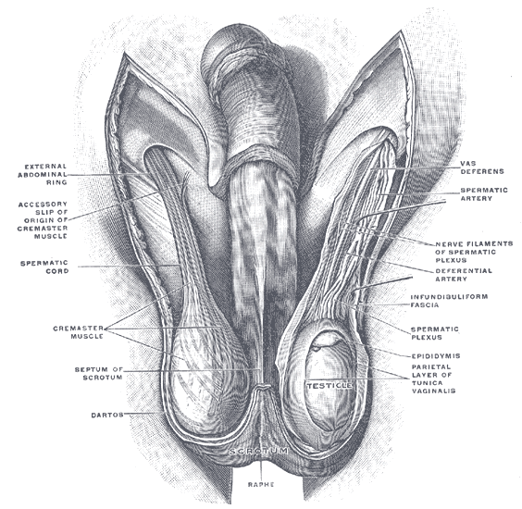
I. Έσω γεννητικά όργανα (2/2)
Κατέρχονται από την κοιλία στο όσχεο τον 8^{ο} μήνα της ενδομήτριας ζωής. Ο Α όρχις βρίσκεται συνήθως πιο χαμηλά από τον Δ., έχουν δε σχήμα και μέγεθος καρυδιού.
Ο όρχις αποτελείται από 2 επιφάνειες, την έξω και την έσω, 2 πόλους τον άνω και τον κάτω, και 2 χείλη, το οπίσθιο και το έσω.
Στον άνω πόλο του όρχεως υπάρχει μία μικρή κύστη, η ορχική υδατίδα του Morgagni, αποτελούσα εμβρυικό υπόλειμμα.
“Gray1144” από Pngbot διαθέσιμο ως κοινό κτήμα

Slide 10
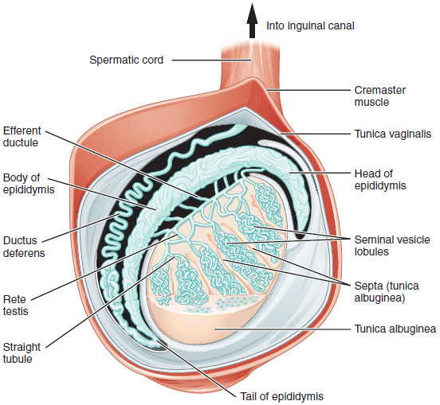
Μικροσκοπική δομή όρχεως (1/3)
Αποτελείται από:
Ινώδη χιτώνα (περιβάλλει τον όρχι-όπισθεν παχύνεται και σχηματίζει το μεσαύλιο από το οποίο ξεκινούν διαφραγμάτια που τον χωρίζουν σε 200-300 διαμερίσματα, τα ορχικά λόβια).
“Figure 28 01 03” από CFCF διαθέσιμο με άδεια CC BY 3.0

Slide 11
Μικροσκοπική δομή όρχεως (2/3)
Σπερματικά σωληνάρια (2 ή περισσότερα σε κάθε ορχικό λόβιο αρχόμενα από την περιφέρεια και καταλήγοντα στο μεσαύλιο.
Αρχικά έχουν πορεία ελικοειδή γενομένη ευθεία πλησίον του μεσαυλίου, εντός του οποίου αναστομούνται μεταξύ τους σχηματίζοντα το δίκτυο του όρχεος ή δίκτυο του Haller.
Κάθε σπερματικό σωληνάριο αποτελείται από βασικό υμένα και σπερματικό επιθήλιο που αποτελείται από 2 είδη κυττάρων:
Σπερματογόνια που παράγουν τα σπερματοζωάρια (κεφαλή με τον πυρήνα-σώμα-αυχένα, ουρά)
Βασικά κύτταρα (Sertoli) για τη θρέψη και ωρίμανση των σπερματοζωαρίων

Slide 12
Μικροσκοπική δομή όρχεως (3/3)
Διάμεσος ουσία (μεταξύ των σπερματικών σωληναρίων) αποτελούμενη από συνδετικό ιστό και τα διάμεσα κύτταρα (Leyding), που παράγουν τις ανδρικές ορμόνες (ανδρογόνα με επικεφαλής την τεστοστερόνη)
“Figure 28 01 03” από CFCF διαθέσιμο με άδεια CC BY 3.0

Slide 13
Επιδιδυμίδα (πρώτο τμήμα εκφορητικής οδού)
Αποτελείται από:
Κεφαλή (άνω πόλος όρχεος)
Σώμα (οπίσθιο χείλος έως τον κάτω πόλο)
Ουρά (οπίσθιο χείλος έως τον κάτω πόλο)
Μεταξύ του σώματος και της επιδιδυμίδος υπάρχει ο κόλπος της επιδιδυμίδος.
Η επιδιδυμίδα αποτελείται από ινώδη χιτώνα περικλείοντα τα εκφορητικά σωληνάρια (15-20), συνέχεια των σπερματικών αρχομένων από το μεσαύλιο και μετά από ελικοειδή πορεία στην κεφαλή, ενώνονται μεταξύ τους και σχηματίζουν τον πόρο της επιδιδυμίδος (ελικοειδής, σχηματίζον το σώμα και την ουρά της επιδιδυμίδος).

Slide 14
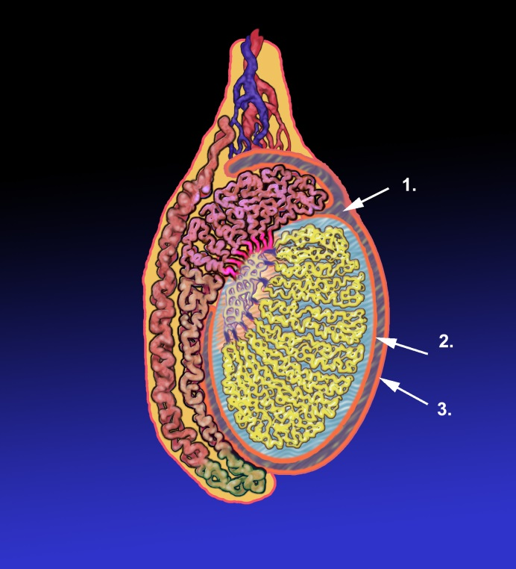
Καλύμματα όρχεως-επιδιδυμίδος (1/2) (από έσω προς τα έξω)
Ίδιος Ελυτροειδής Χιτώνας (συνέχεια προς τα κάτω του περιτοναίου), έχει 2 πέταλα:
Περισπλάχνιο (επιόρχιο)
Περίτονο (περιόρχιο)
“Tunica vaginalis” από KDS444 διαθέσιμο με άδεια CC BY-SA 3.0

Slide 15
Καλύμματα όρχεως-επιδιδυμίδος (2/2) (από έσω προς τα έξω)
Μεταξύ των 2 πετάλων δημιουργείται ένας κλειστός σάκκος περιέχων ελάχιστη ποσότητα υγρού γιατί η επικοινωνία του ίδιου ελυτροειδή χιτώνα με την περιτοναϊκή κοιλότητα κλείνει πριν από τη γέννηση.
Αποτελείται από:
Κοινός Ελυτροειδής Χιτώνας (συνέχεια της εγκάρσιας περιτονίας της κοιλίας)
Κρεμαστήρας Μυς (προέρχεται από τον εγκάρσιο κοιλιακό και έσω λοξό μυ)
Κρεμαστήριος Περιτονία (συνέχεια περιτονίας έξω λοξού κοιλιακού μυός)
Δαρτός (ινομυώδης χιτώνας κάτωθεν του δέρματος του οσχέου)
Όσχεον (συνέχεια δέρματος κοιλίας)

Slide 16
Αγγεία - νεύρα
Έξω (χιτώνες όρχεος και επιδιδυμίδας) και έσω σπερματική αρτηρία (όρχις και επιδιδυμίδα). Οι φλέβες συνοδεύουν τις αρτηρίες και σχηματίζουν το σπερματικό πλέγμα εντός του σπερματικού τόνου.
Η νεύρωση γίνεται από το ΑΝΣ (συμπαθητικό-παρασυμπαθητικό).

Slide 17
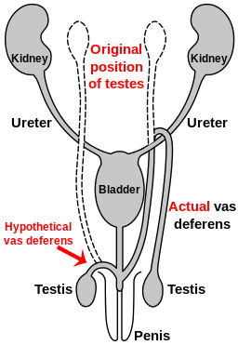
Σπερματικός πόρος (50 Εκ.) (1/2)
Αποτελείται από 4 τμήματα των οποίων η ονομασία προέρχεται από την πορεία του όπισθεν του όρχεος μέχρι το οπίσθιο τοίχωμα της ουροδόχου κύστεος.
Ορχικό (όπισθεν του όρχεος εντός του οσχέου)
Τονικό (δίοδος από το έξω στόμιο του στόμιο του βουβωνικού πόρου, ένωση με τα σπερματικά αγγεία και νεύρα και σχηματισμός του σπερματικού τόνου)
“Route of vas deferens” από SaudiPseudonym διαθέσιμο με άδεια CC BY-SA 3.0

Slide 18
Σπερματικός πόρος (50 Εκ.) (2/2)
Βουβωνικό (δίοδος διαμέσου του βουβωνικού πόρου από το έξω στόμιο στο έσω)
Κοιλιακό ή πυελικό (από το έσω ή κοιλιακό στόμιο του βουβωνικού πόρου διέρχεται στην κοιλία, χωρίζεται από τα έσω σπερματικά αγγεία και νεύρα και ως σπερματικός πόρος καταλήγει στο οπίσθιο τοίχωμα της ουροδόχου κύστεος). Το τμήμα αυτό είναι το φαρδύτερο και ονομάζεται σπερματική λήκυθος.
“Route of vas deferens” από SaudiPseudonym διαθέσιμο με άδεια CC BY-SA 3.0

Slide 19
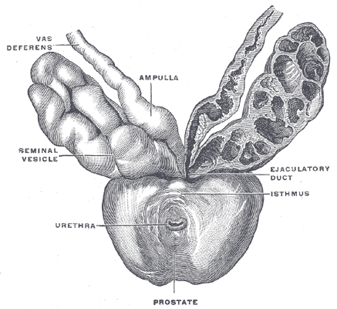
Σπερματοδόχοι κύστεις
Ωοειδή όργανα (2) όπισθεν της ουροδόχου κύστεος και έξω από τις σπερματικές ληκύθους.
“Gray1160” από Pngbot διαθέσιμο ως κοινό κτήμα

Slide 20
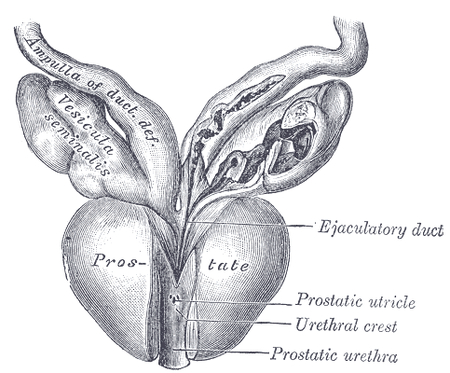
Εκσπερματιστικοί πόροι (τελευταίο τμήμα εκφορητικού συστήματος των όρχεων)
Σχηματίζονται από την ένωση του κάτω άκρου της σπερματοδόχου κύστεος με το τελικό τμήμα της σπερματικής ληκύθου.
Διασχίζουν τον προστάτη από άνω προς τα κάτω και έμπροσθεν και καταλήγουν στην προστατική ουρήθρα, στα πλάγια του σπερματικού λοφιδίου.
“Gray1153” από Pngbot διαθέσιμο ως κοινό κτήμα

Slide 21
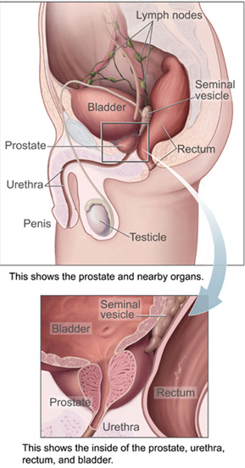
Προστάτης (1/2) (εξωκρινής αδήν σχήματος καστάνου, για τη θρέψη των σπερματοζωαρίων)
Βρίσκεται κάτω από το οπίσθιο τοίχωμα της ουροδόχου κύστεος, μεταξύ ηβικής σύμφυσης και ορθού και αποτελείται από:
Βάση (άνω-ακουμπά στον πυθμένα της ουροδόχου κύστεος)
Κορυφή (κάτω-ακουμπά στο ουρογεννητικό τρίγωνο)
Η οπίσθια επιφάνεια χωρίζεται με ένα κάθετο αυλάκι σε 2 λοβούς (δεξιός και αριστερός). Μεταξύ του προστάτη και του ορθού μεσολαβεί η ευθυπροστατική περιτονία του Denonvillers. (δακτυλική εξέταση)
“Prostatelead” από AirBa διαθέσιμο ως κοινό κτήμα

Slide 22
Προστάτης (2/2)
Έμπροσθεν, μεταξύ προστάτη και ηβικής σύμφυσης
υπάρχουν οι ηβοπροστατικοί σύνδεσμοι και το αιδοιικό
πλέγμα του Santorini.
H κορυφή του προστάτη διασχίζεται έμπροσθεν από
την ουρήθρα και όπισθεν από τους εκσπερματιστικούς
πόρους. Το μεσαίο τμήμα που βρίσκεται κάτω από το
κυστικό τρίγωνο εξέχει προς τα προς τα άνω και
αποτελεί τον μέσο ή κεντρικό λοβό του προστάτη.

Slide 23
Αγγεία – νευρά & βολβουρηθραίοι αδένες (Cowper)
Αγγεία-νεύρα
Αιματώνεται από την κάτω κυστική, μέση αιμορροϊδική και την έσω αιδοιική αρτηρία. Τα φλεβικά αγγεία καταλήγουν στα κυστεοπροστατικά φλεβικά πλέγματα. Νευρούται από το ΑΝΣ (συμπαθητικό-παρασυμπαθητικό).
Βολβουρηθραίοι Αδένες (Cowper)
Δύο μικροί αδένες μεγέθους φακής, δεξιά και αριστερά και όπισθεν του βολβού της ουρήθρας. Ο εκφορητικός τους πόρος καταλήγει στην βολβική ουρήθρα.

Slide 24
Τέλος Ενότητας

Slide 25
Σημειώματα

Slide 26
Σημείωμα Αναφοράς
Copyright Τεχνολογικό Εκπαιδευτικό Ίδρυμα Αθήνας, Φραγκίσκη Αναγνωστοπούλου Ανθούλη 2014. Φραγκίσκη Αναγνωστοπούλου Ανθούλη. «Ανατομική (Θ). Ενότητα 11: Γεννητικό σύστημα άνδρα». Έκδοση: 1.0. Αθήνα 2014. Διαθέσιμο από τη δικτυακή διεύθυνση: ocp.teiath.gr.

Slide 27
Σημείωμα Αδειοδότησης
Το παρόν υλικό διατίθεται με τους όρους της άδειας χρήσης Creative Commons Αναφορά, Μη Εμπορική Χρήση Παρόμοια Διανομή 4.0 [1] ή μεταγενέστερη, Διεθνής Έκδοση. Εξαιρούνται τα αυτοτελή έργα τρίτων π.χ. φωτογραφίες, διαγράμματα κ.λ.π., τα οποία εμπεριέχονται σε αυτό. Οι όροι χρήσης των έργων τρίτων επεξηγούνται στη διαφάνεια «Επεξήγηση όρων χρήσης έργων τρίτων».
Τα έργα για τα οποία έχει ζητηθεί άδεια αναφέρονται στο «Σημείωμα Χρήσης Έργων Τρίτων».
[1] http://creativecommons.org/licenses/by-nc-sa/4.0/
Ως Μη Εμπορική ορίζεται η χρήση:
που δεν περιλαμβάνει άμεσο ή έμμεσο οικονομικό όφελος από την χρήση του έργου, για το διανομέα του έργου και αδειοδόχο
που δεν περιλαμβάνει οικονομική συναλλαγή ως προϋπόθεση για τη χρήση ή πρόσβαση στο έργο
που δεν προσπορίζει στο διανομέα του έργου και αδειοδόχο έμμεσο οικονομικό όφελος (π.χ. διαφημίσεις) από την προβολή του έργου σε διαδικτυακό τόπο
Ο δικαιούχος μπορεί να παρέχει στον αδειοδόχο ξεχωριστή άδεια να χρησιμοποιεί το έργο για εμπορική χρήση, εφόσον αυτό του ζητηθεί.

Slide 28
Επεξήγηση όρων χρήσης έργων τρίτων
©
Δεν επιτρέπεται η επαναχρησιμοποίηση του έργου, παρά μόνο εάν ζητηθεί εκ νέου άδεια από το δημιουργό.
διαθέσιμο με άδεια CC-BY
Επιτρέπεται η επαναχρησιμοποίηση του έργου και η δημιουργία παραγώγων αυτού με απλή αναφορά του δημιουργού.
διαθέσιμο με άδεια CC-BY-SA
Επιτρέπεται η επαναχρησιμοποίηση του έργου με αναφορά του δημιουργού, και διάθεση του έργου ή του παράγωγου αυτού με την ίδια άδεια.
διαθέσιμο με άδεια CC-BY-ND
Επιτρέπεται η επαναχρησιμοποίηση του έργου με αναφορά του δημιουργού.
Δεν επιτρέπεται η δημιουργία παραγώγων του έργου.
διαθέσιμο με άδεια CC-BY-NC
Επιτρέπεται η επαναχρησιμοποίηση του έργου με αναφορά του δημιουργού.
Δεν επιτρέπεται η εμπορική χρήση του έργου.
διαθέσιμο με άδεια CC-BY-NC-SA
Επιτρέπεται η επαναχρησιμοποίηση του έργου με αναφορά του δημιουργού.
και διάθεση του έργου ή του παράγωγου αυτού με την ίδια άδεια
Δεν επιτρέπεται η εμπορική χρήση του έργου.
διαθέσιμο με άδεια CC-BY-NC-ND
Επιτρέπεται η επαναχρησιμοποίηση του έργου με αναφορά του δημιουργού.
Δεν επιτρέπεται η εμπορική χρήση του έργου και η δημιουργία παραγώγων του.
διαθέσιμο με άδεια
CC0 Public Domain
Επιτρέπεται η επαναχρησιμοποίηση του έργου, η δημιουργία παραγώγων αυτού και η εμπορική του χρήση, χωρίς αναφορά του δημιουργού.
διαθέσιμο ως κοινό κτήμα
Επιτρέπεται η επαναχρησιμοποίηση του έργου, η δημιουργία παραγώγων αυτού και η εμπορική του χρήση, χωρίς αναφορά του δημιουργού.
χωρίς σήμανση
Συνήθως δεν επιτρέπεται η επαναχρησιμοποίηση του έργου.

Slide 29
Διατήρηση Σημειωμάτων
Οποιαδήποτε αναπαραγωγή ή διασκευή του υλικού θα πρέπει να συμπεριλαμβάνει:
το Σημείωμα Αναφοράς
το Σημείωμα Αδειοδότησης
τη δήλωση Διατήρησης Σημειωμάτων
το Σημείωμα Χρήσης Έργων Τρίτων (εφόσον υπάρχει)
μαζί με τους συνοδευόμενους υπερσυνδέσμους.

Slide 30
Χρηματοδότηση
Το παρόν εκπαιδευτικό υλικό έχει αναπτυχθεί στo πλαίσιo του εκπαιδευτικού έργου του διδάσκοντα.
Το έργο «Ανοικτά Ακαδημαϊκά Μαθήματα στο ΤΕΙ Αθήνας» έχει χρηματοδοτήσει μόνο την αναδιαμόρφωση του εκπαιδευτικού υλικού.
Το έργο υλοποιείται στο πλαίσιο του Επιχειρησιακού Προγράμματος «Εκπαίδευση και Δια Βίου Μάθηση» και συγχρηματοδοτείται από την Ευρωπαϊκή Ένωση (Ευρωπαϊκό Κοινωνικό Ταμείο) και από εθνικούς πόρους.

